Slide 2
Poil teigneux
Microconidies ou arthrospores: 2 à 3µ de diamètre,
- disposées en mosaïque.
cas des teignes à Microsporum spp., Microsporum canis
disposées en chaînette.
Cas des teignes à Trichophyton spp.,
Trichophyton verrucosum

Slide 3
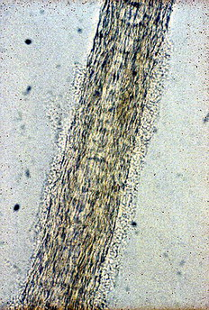

Slide 4
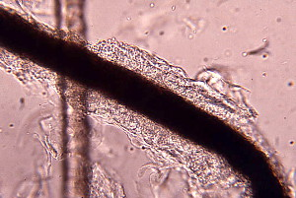
Spores de microsporum canis en manchon sur un poil (microscopie optique).
. Spores de Microsporum canis en manchon sur un poil (microscopie optique)

Slide 5
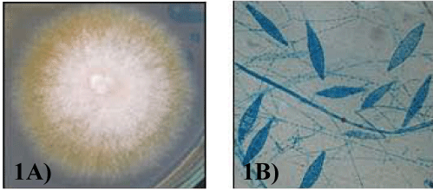
Culture de Microsporum canis , colonie: aspect macroscopique (A) et microscopicque, observation dans du lactophenol (B)
aspect duveteux, recto blanc-crème

Slide 6
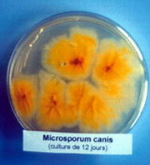
Aspect macroscopique des colonies
verso orange

Slide 7
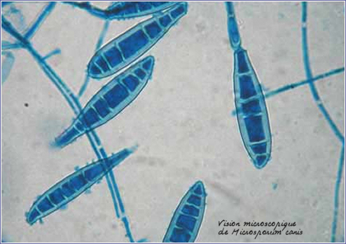

Slide 8
- Epilantes (Microsporum spp.)
Teignes sèches
-Tondantes (Trichophyton spp.)

Slide 9
Evolution
. Animaux non traités:
Confluence possible des lésions;
Complications de sur- infections ou de généralisation possibles

Slide 10
Pathogénie
Filament
Vers un autre poil
arthrospores
Limite de la kératine du follicule
Frange d’Adamson

Slide 11
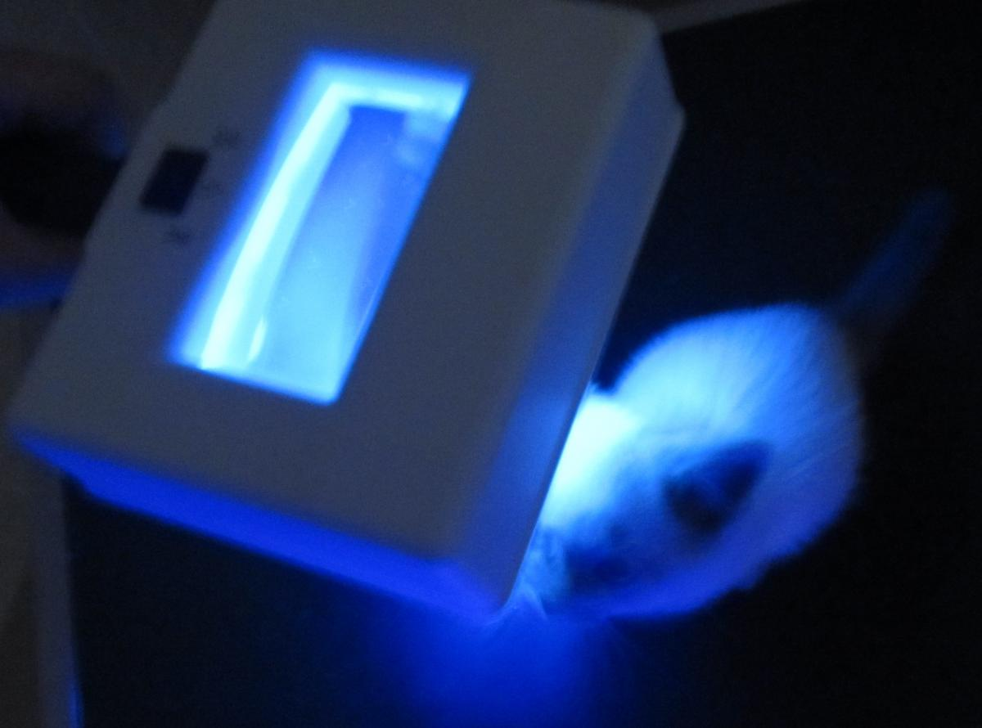

Slide 12
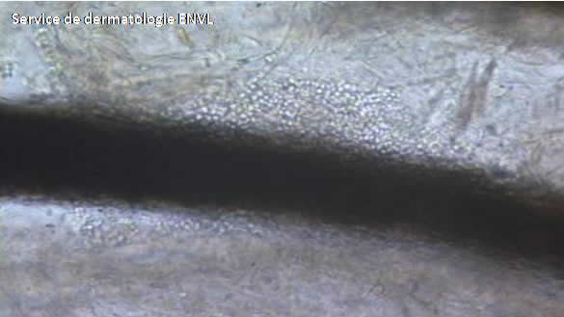
Poil teigneux de Microsporum canis
- Spores disposées en mosaïque

Slide 13
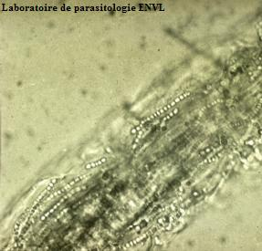
Poil teigneux de Trichophyton verrucosum
- Spores disposées en chaînette

Slide 14
- Examen macroscopique
colonies de Microsporum canis (espèce la plus fréquente) duveteuses
. et de coloration blanche au recto
. et pigmentées en jaune orange au verso.

Slide 15
- Examen microscopique : . l’examen d’un fragment de colonie montre des filaments mycéliens :
- filaments végétatifs composés d’articles en forme de raquette.

Slide 16
. filaments sporifères portant des spores directes (schémas) :
- microconidies (2-3 µ)
- et macroconidies (50-100x 6 µ) en forme de fuseaux, à parois épaisses échinulées, cloisonnés.

